Slide 1
■ 当事者参画事例について
資料－６
☆世田谷区「ユニバーサルデザイン推進条例」
【概要】
区長が公共的施設及び集合住宅の生活環境の整備を積極的に推進する必要があると認める地区で、
当該整備を一体的に行う必要があると認めるものを「ユニバーサルデザイン環境整備推進地区」として指定することができ、
その推進地区において区民、事業者及び関係団体との協働により、公共的施設及び集合住宅の生活環境の整備が
促進されるよう、必要な措置を講ずることができるとされている。（条例第22条）
成城学園前駅周辺地区など区内６か所を推進地区とし、重点的にバリアフリー化整備が行われている。
さらに、区は「ユニバーサルデザインフォーラム」、「ユニバーサルデザイン出張講座」をはじめとした数々の地域住民等の
参加による活動を幅広く実施している。
（世田谷区ユニバーサルデザイン推進計画（後期）[平成24年度～平成26年度]より）
☆練馬区 「福祉のまちづくり推進条例」
【概要】
練馬区福祉のまちづくり総合計画に基づき、様々な施策を展開している。
○区民の意見徴収
第22 条 区長は、規則で定める規模以上の建築物を建築し、または公園を新設しようとするときは、整備基準および
配慮指針に基づく整備に関し、区民の意見を聴取するための必要な措置を講じ、その意見を反映するよう努める
ものとする。（【規則】 建築物：床面積の合計2,000㎡以上、公園：敷地面積の合計2,500㎡以上）
※今後は既存の区立施設の改修時についても、計画的に区民意見を聴取することを検討する、としている。
○バリアフリー法第27条第１項に規定する移動等円滑化基本構想の提案手続について、条例第６章に規定。
（第42条～47条）
（練馬区福祉のまちづくり総合計画[平成23年度～平成27年度]より）

Slide 2
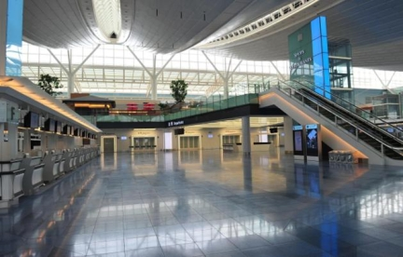
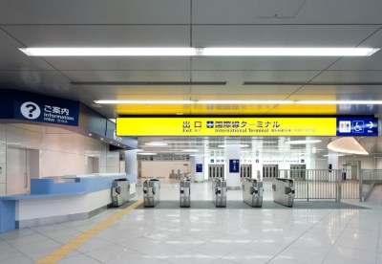
☆東京国際空港国際線ターミナル
【概要】
東京国際空港国際線ターミナルの新設に当たり、有識者や障害当事者等を中心とする「ユニバーサルデザイン検討委員会」の設立や委員としての参画、多様な障害者を招き高頻度で開催された当事者ワークショップにおける意見等を設計や工事へ反映するなど、ターミナル全体におけるユニバーサルデザインに配慮を行うほか、鉄道駅ホーム階と到着・出発階を直接結ぶ複数の大型エレベーターの整備、モノレールのホームから出発ロビーまで短く、フラットな動線の確保など、ターミナル施設全体における高度なバリアフリー化を実現した。
【取組】
国際線ターミナルの設計･施工段階において、整備計画の検証・評価・改善することを目的に有識者・障害者・関係事業者・地方自治体等をメンバーとした『ユニバーサルデザイン検討委員会』において設計内容の改善等の検討及びその反映を行った。
また、具体的な評価・検証を行うに当たって、多様な利用者の視点にて実施するため、多様な障害者を中心に有識者･設計者・施工者等をメンバーとする『ユニバーサルデザインワークショップ』を40回程度実施し、そこで既存施設の実地確認や整備計画に基づくサンプル及びモックアップ（実寸大模型）を作成した上で多角度からの検証・分析を行い、改善提案・施工反映を行った。
【主なバリアフリー設備の整備】
● 鉄道駅・ターミナルビル間の乗継円滑化
国際線ターミナルビルの建設に合わせ、京浜急行電鉄が羽田空港国際線ターミナル駅を新設し、地下に設置されるホームと
到着・出発階をダイレクトに結ぶ複数の大型エレベーターや直通エスカレーターを設置した。
（国土交通省ホームページより）

Slide 3
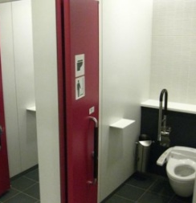
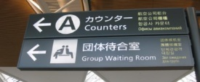
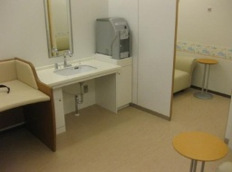
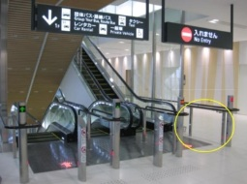
☆新千歳空港国際線ターミナル
【概要】
基本設計時から有識者や障害当事者等によるユニバーサルデザイン検討委員会のほか、多様な障害者が参加した当事者ワーキンググループ（以下、「ＷＧ］）やユニバーサルデザインの専門家ＷＧを高頻度に開催し、当事者等の意見を設計や工事に反映。手動車いすで利用できる一般便房、弱視者に配慮した設備、エスカレーター逆進入防止設備、６カ国語によるサインの整備など、高度なバリアフリー化を実施した。
【取組】
国際線ターミナルビルが新設されることにあたり、基本設計時より、「ユニバーサルデザイン検討委員会」を設置し、有識者や空港利用者として想定される障害当事者、高齢者、子供連れの方、東アジア地域を中心とした外国人等、100名程度の幅広い関係者が参加し、案内誘導（視覚・聴覚）ＷＧ、授乳室ＷＧ、オストメイトＷＧ、多言語ＷＧ、専門家ＷＧ等の各種ＷＧやモックアップ（実寸大模型）での検証を重ね、設計や工事に反映した。
【主なバリアフリー設備の整備】
●利用しやすいトイレの整備
奥行きが200㎝、幅が120㎝と一般便房のスペースを広く確保。
●６カ国語によるサインの整備
●授乳室の整備
（１）車いす使用者も洗面台が使えるようカウンターに蹴込みを入れ、
また鏡の位置を低くする等の配慮を行った。
（２）子供連れの方の意見を踏まえた配慮
ミルクを作る際の熱湯の使用について、安全に熱湯を汲むことができるサーバを設置した。
また、授乳スペースは個室となるため、すぐに呼び出しができるよう緊急用ブザーを母親が
押しやすい場所へ設置した。
●エスカレーター等への逆進入防止装置設置
エスカレーター及び歩く歩道の進入口にLEDの誘導灯を設置し、運転時であっても
逆方向からの進入時にはブザー音が鳴るセンサーを新たに開発し、設置している。
（国土交通省ホームページより）

Slide 4
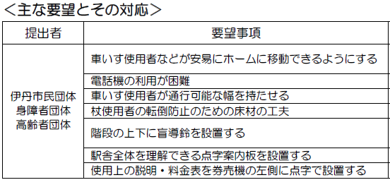
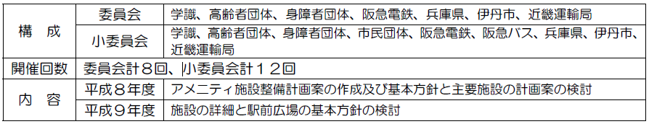
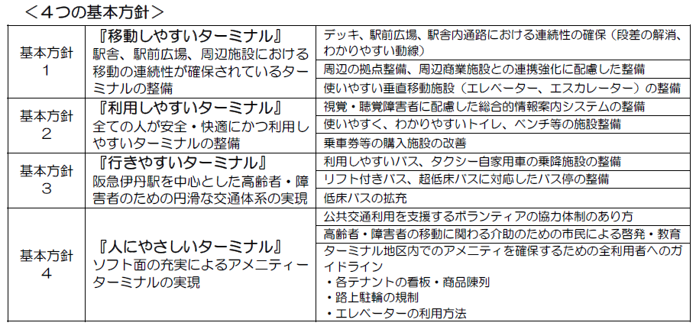
☆阪急電鉄 伊丹駅
【概要】
平成７年１月より駅前広場周辺の交通渋滞悪化、放置自転車の増加、高架駅舎までのアプローチ困難、バス停留所の分散等の問題が顕在化しており、駅前広場と駅との一体的整備が必要となっていた。さらに時を同じくしての阪神・淡路大震災により駅舎が全壊したこともあり、前述した問題を解消すべく再建への取り組みがスタートした。
【取組】
再建にあたっては、阪急伊丹駅アメニティーターミナル整備検討委員会や事業者に対して、多くの市民からの要望が提出されており、これらの要望書からアメニティーターミナル整備に向けた検討課題の整理を行った。また、市民の声を出来るだけ設計に反映するように４つの基本方針を掲げ、工夫して整備を行った。
また、多方面からの意見を聴取するため、委員会メンバーや高齢者団体、障害者団体などにアンケート調査を行った。
事後評価の実施とともに委員会も継続しており、行政、学識、事業者、市民等の異なる行政の協働による継続した検討は、
鉄道駅の計画では初めてである。
【検討委員会取組内容】
【主なバリアフリー設備の整備】
●１５人乗り、２１人乗りのエレベーターを２基設置
●公衆電話型ＦＡＸの設置
●通路幅が９５ｃｍの自動改札を１基設置
●床材はすべりにくい表面のタイルを使用
●階段の降り口、券売機、ホーム端に盲導鈴を設置
●音声触知図案内板を構外コンコースに設置
●点字運賃表を券売機横に設置
（中国地方整備局ホームページより）

Slide 5
点字資料作成用データー
構成 | 委員会 | 学識、高齢者団体、障がい者団体、阪急電鉄、兵庫県、伊丹市、近畿運輸局
 | 小委員会 | 学識、高齢者団体、身障者団体、市民団体、阪急電鉄、阪急バス、兵庫県、伊丹市、 近畿運輸局
開催回数 | 委員会計８回、小委員会計１２回
内容 | 平成８年度 | アメニティ施設整備計画案の作成及び基本方針と主要施設の計画案の検討
 | 平成９年度 | 施設の詳細と駅前広場の基本方針の検討
＜４つの基本方針＞
基本方針１ | 『移動しやすいターミナル』 駅舎、駅前広場、周辺施設における移動の連続性が確保されているターミナルの整備 | デッキ、駅前広場、駅舎内通路における連続性の確保（段差の解消、わかりやすい動線）
 |  | 周辺の拠点整備、周辺商業施設との連携強化に配慮した整備
 |  | 使いやすい垂直移動施設（エレベーター、エスカレーター）の整備
基本方針２ | 『利用しやすいターミナル』 全ての人が安全・快適にかつ利用しやすいターミナルの整備 | 視覚・聴覚障害者に配慮した総合的情報案内システムの整備
 |  | 使いやすく、わかりやすいトイレ、ベンチ等の施設整備
 |  | 乗車券等の購入施設の改善
基本方針３ | 『行きやすいターミナル』 阪急伊丹駅を中心とした高齢者・障害者のための円滑な交通体系の実現 | 利用しやすいバス、タクシー自家用車の乗降施設の整備
 |  | リフト付きバス、超低床バスに対応したバス停の整備
 |  | 低床バスの拡充
基本方針４ | 『人にやさしいターミナル』 ソフト面の充実によるアメニティーターミナルの実現 | 公共交通利用を支援するボランティアの協力体制のあり方
 |  | 高齢者・障害者の移動に関わる介助のための市民による啓発・教育
 |  | ターミナル地区内でのアメニティを確保するための全利用者へのガイドライン ・各テナントの看板・商品陳列 ・路上駐輪の規制 ・エレベーターの利用方法

Slide 6
点字資料作成用データー
＜主な要望とその対応＞
提出者 | 要望事項
伊丹市民団体 身障者団体 高齢者団体 | 車いす使用者などが安易にホームに移動できるようにする
 | 電話機の利用が困難
 | 車いす使用者が通行可能な幅を持たせる
 | 杖使用者の転倒防止のための床材の工夫
 | 階段の上下に盲導鈴を設置する
 | 駅舎全体を理解できる点字案内板を設置する
 | 使用上の説明・料金表を券売機の左側に点字で設置する

